Slide 1
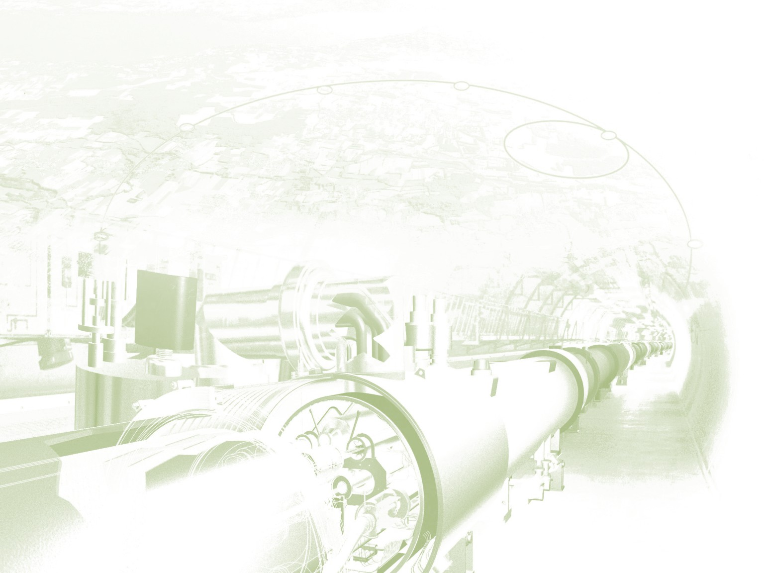


Велики хадронски сударач и експерименти на њему

Slide 2
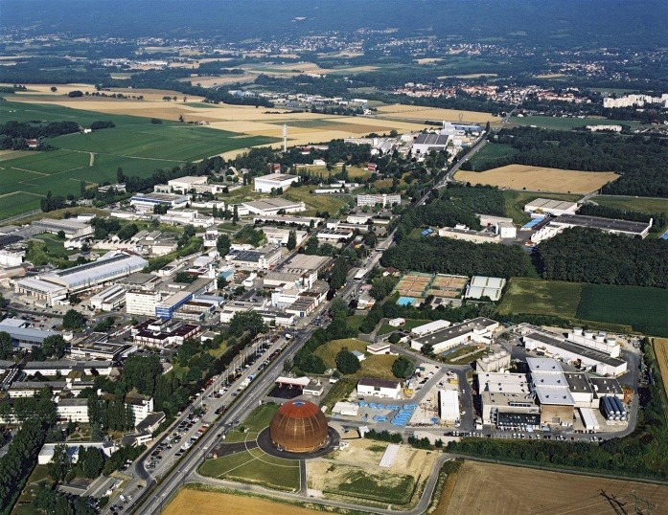
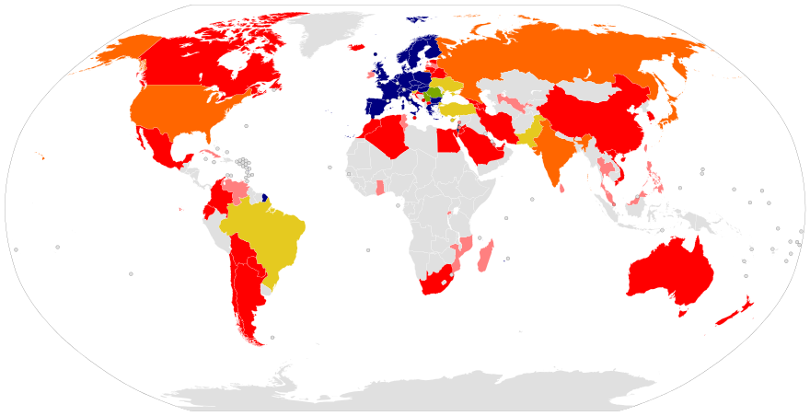

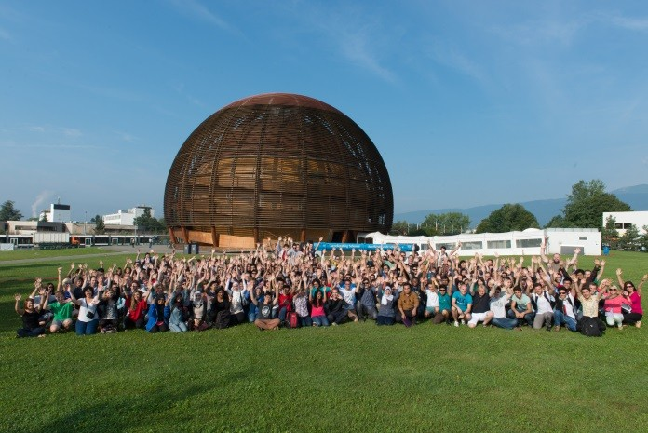
ЦЕРН
Conseil Européen pour la Recherche Nucléaire Европски центар за нуклеарна истраживања
← Летњи студенти из преко 100 земаља
ЦЕРН је основан 1952. године.
2

Slide 3
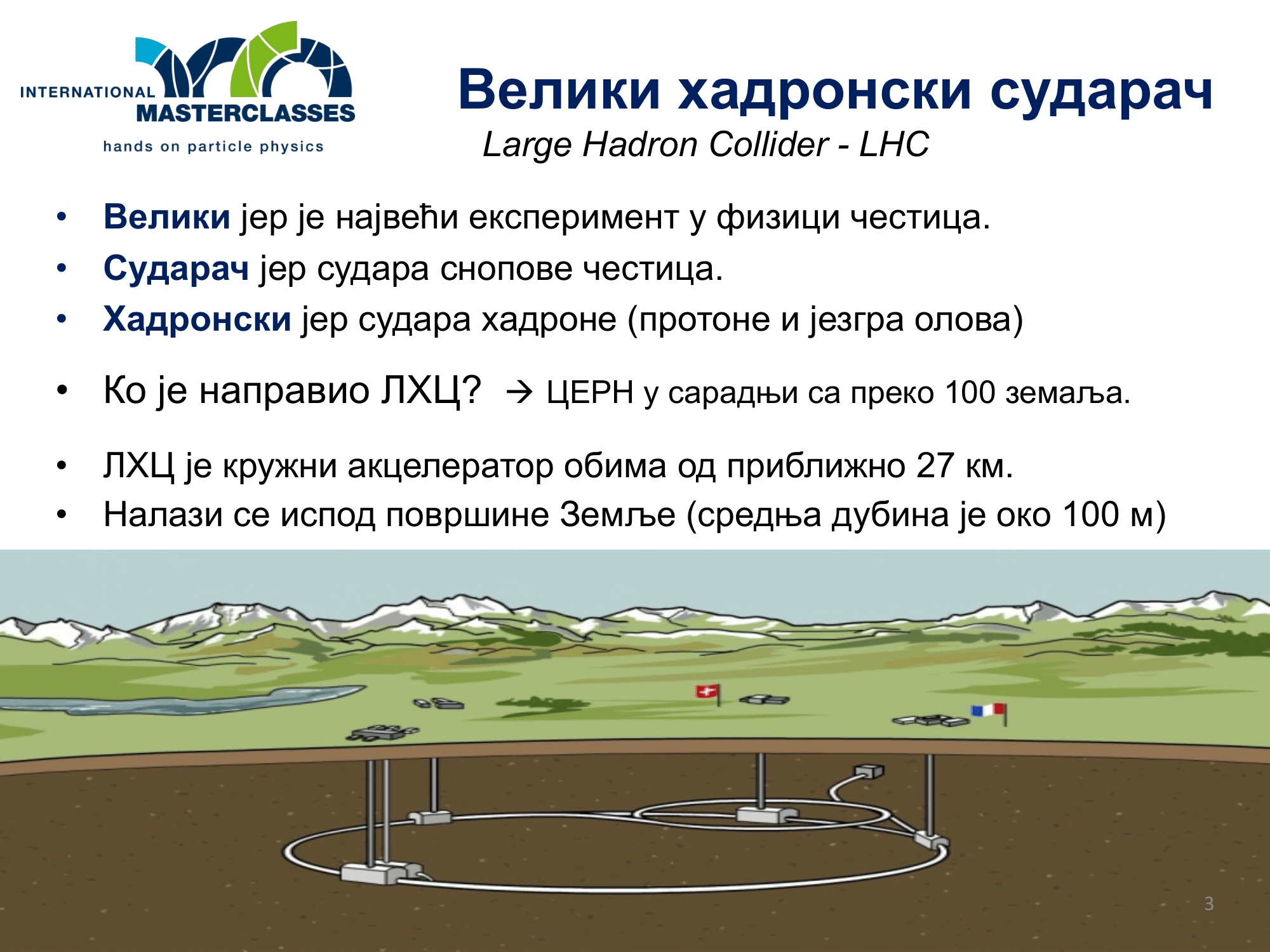

Slide 4

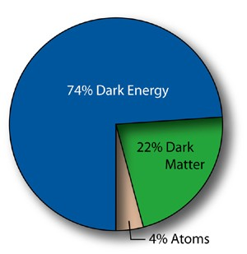
Главни циљеви ЛХЦ-а
Потрага за Хигсовим бозоном.
Хигсов бозон је честица која даје масу другим честицама.
Потрага за суперсиметричним честицама.
Нова физика је неопходна да објасни резултате разних експеримената.
Потрага за тамном материјом.
Објаснити зашто има више материје него антиматерије.
Проучавање кварк-глуонске плазме.
У сударима језгара олова проучава се ово специфично стање материје.
4

Slide 5
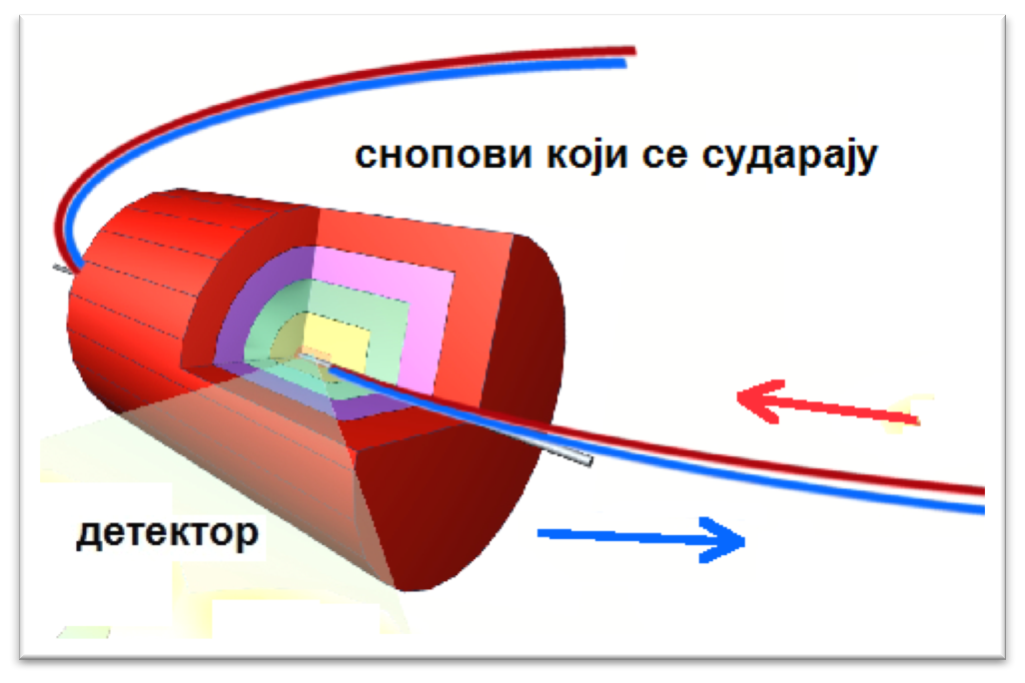
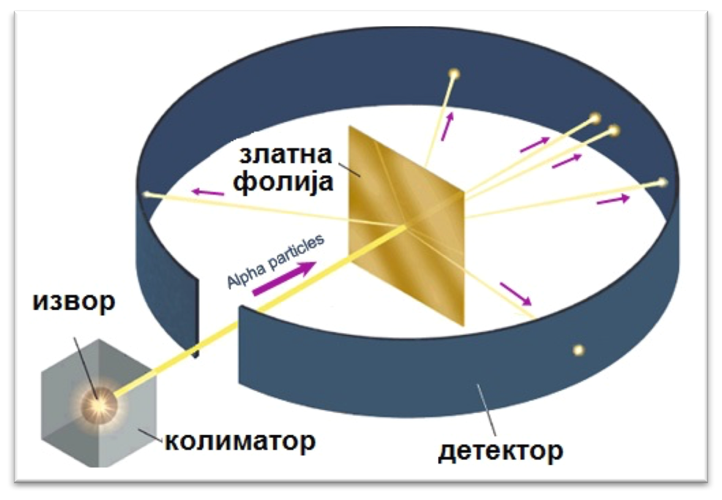
Судари или стационарна мета
Радерфордов експеримент
Сноп протона који удара у протонску мету
𝐸_{𝐶𝑀} = 2𝐸 =
= 7 𝑇𝑒𝑉 + 7 𝑇𝑒𝑉 =
= 14 𝑇𝑒𝑉
𝐸_{𝐶𝑀} = 2𝑚² + 2𝑚𝐸 =
= 2(0.938 𝐺𝑒𝑉)² + 2 0.938 𝐺𝑒𝑉 7000 𝐺𝑒𝑉 =
= 114.6 𝐺𝑒𝑉

Slide 6
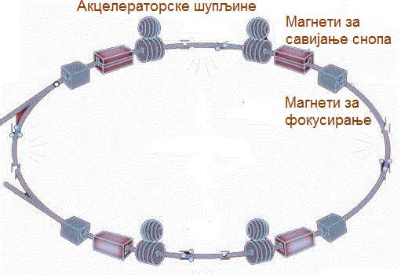
Главни делови акцелератора
Два снопа се крећу у супротним смеровима
Вакуумска цев.
Систем за инјекцију снопа.
Систем за убрзавање снопа.
Електрично поље убрзава снопове (касније одржава њихову брзину константном – надокнађује губитке енергије).
Диполни магнети држе сноп на приближно кружној путањи.
Систем за колимацију снопа.
Квадруполни магнети фокусирају сноп.

Slide 7
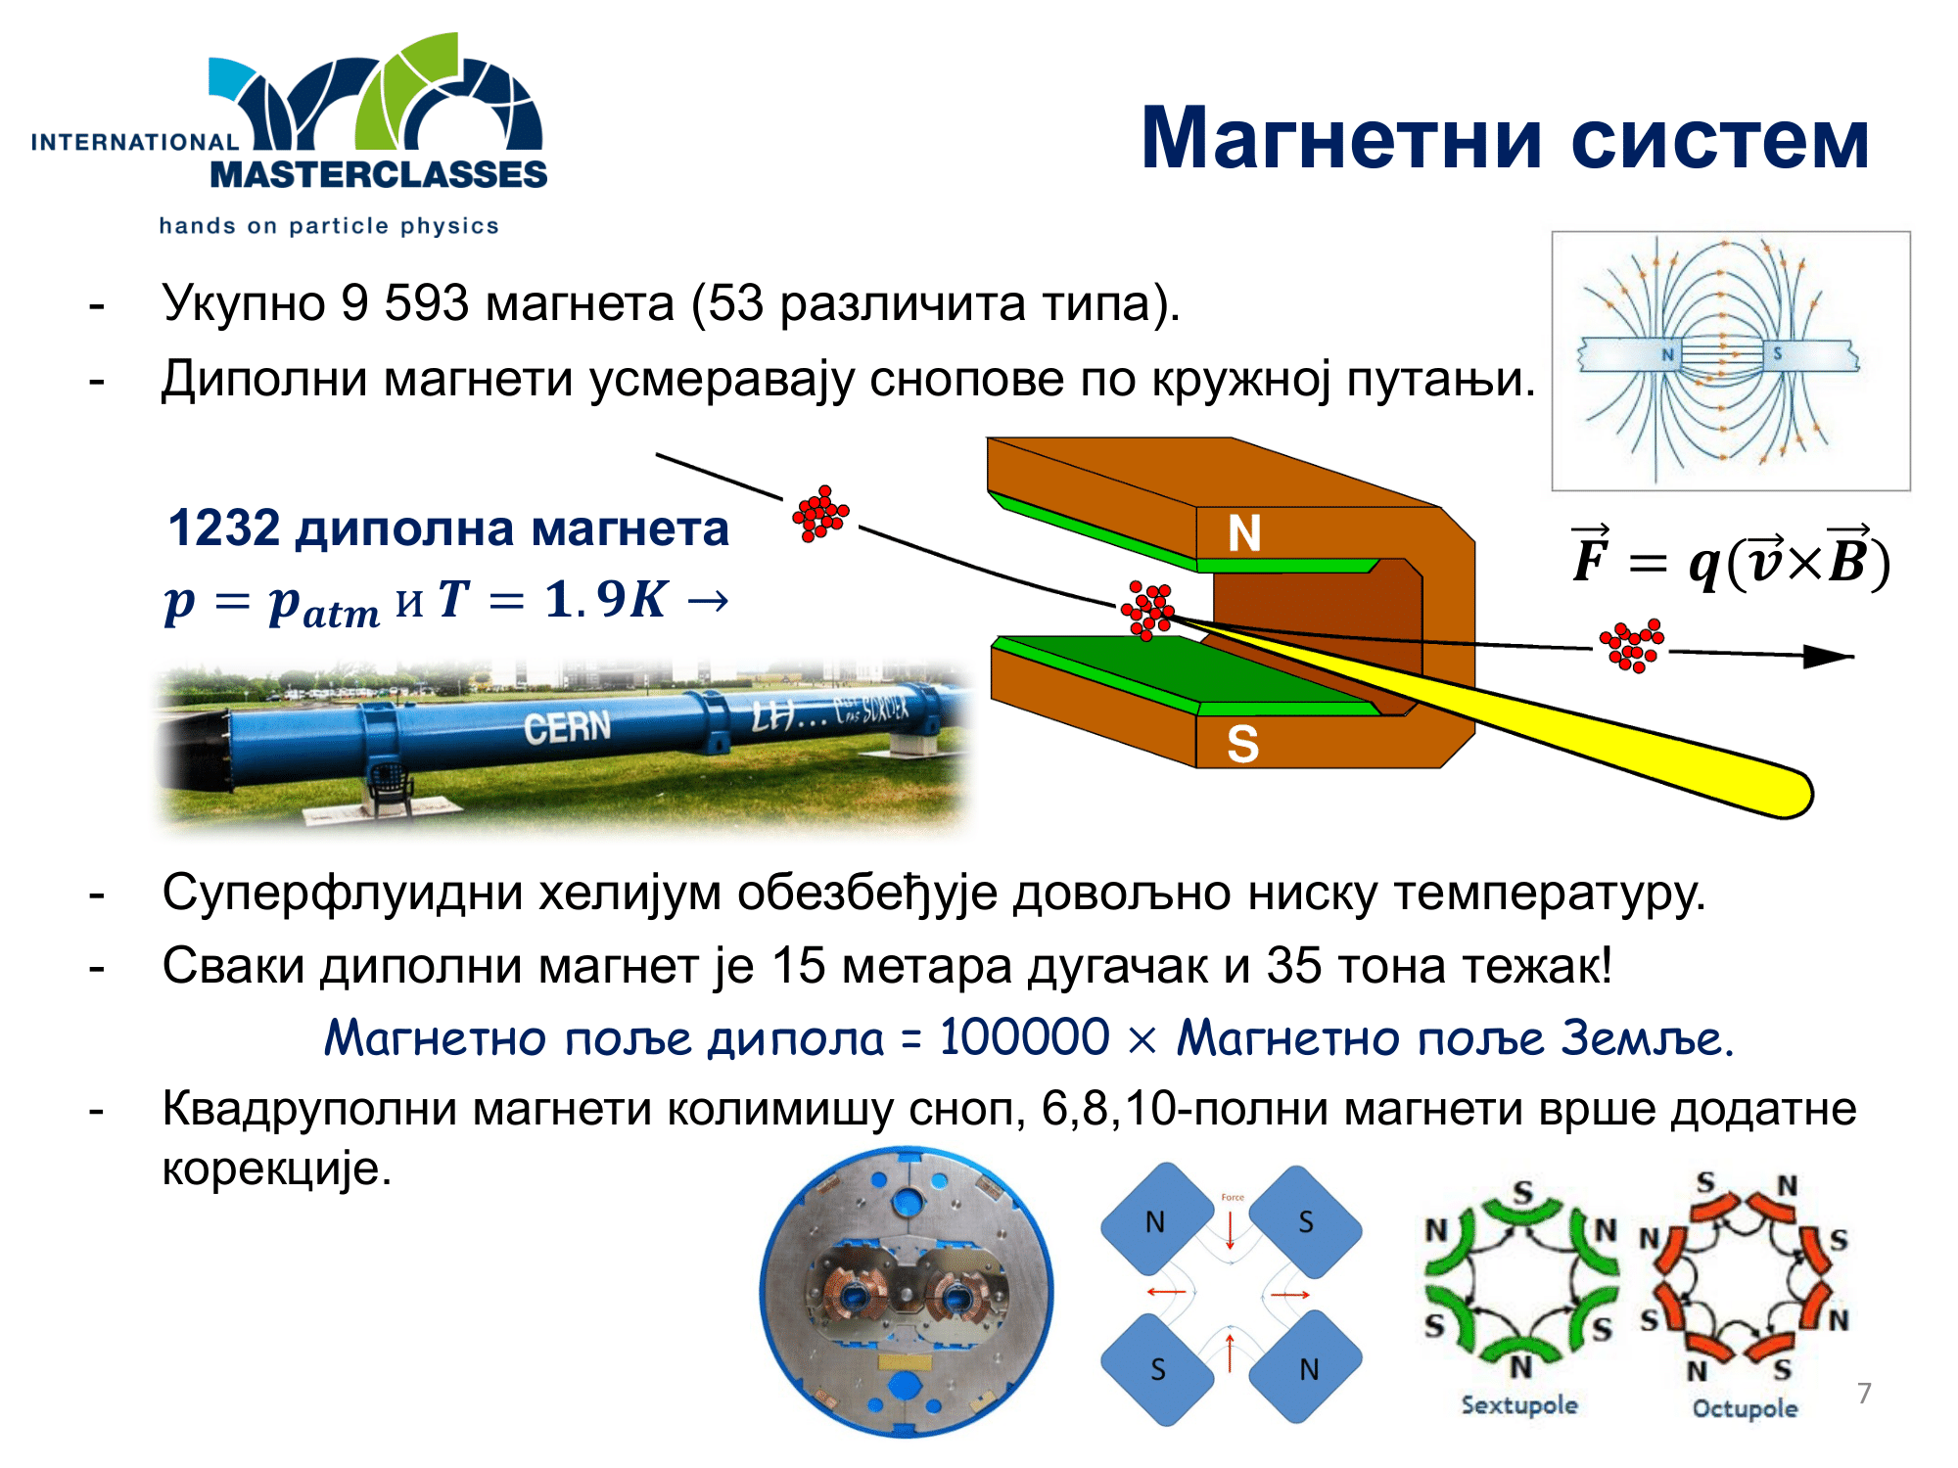

Slide 8
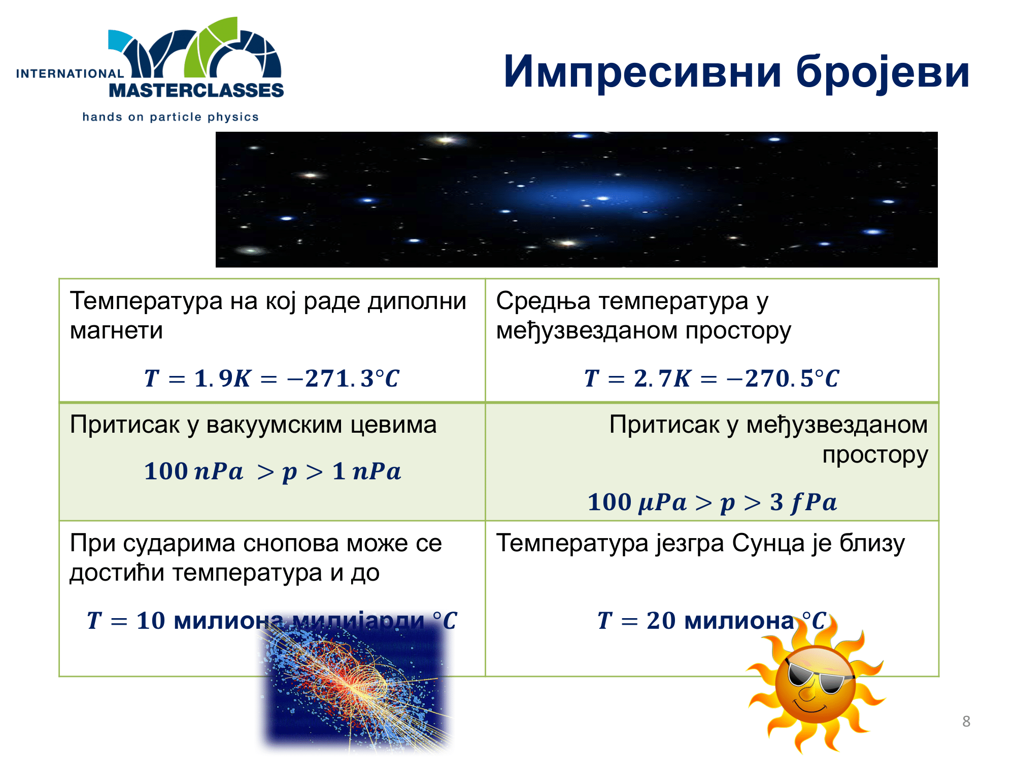

Slide 9
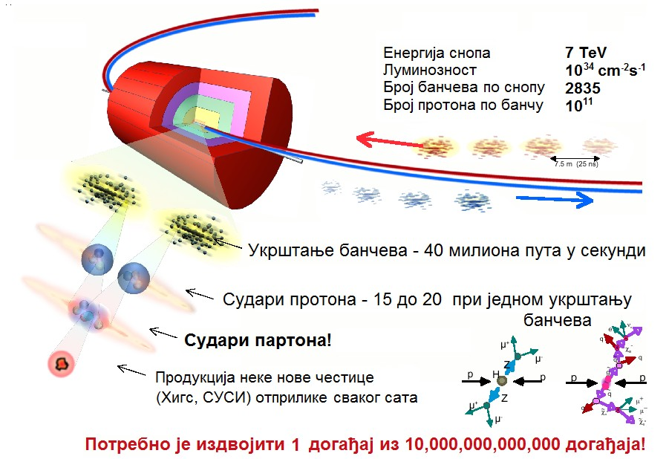
Судари снопова протона
Снопови се састоје из низа банчева („пакета“ протона)
Партони су конституенти протона

Slide 10
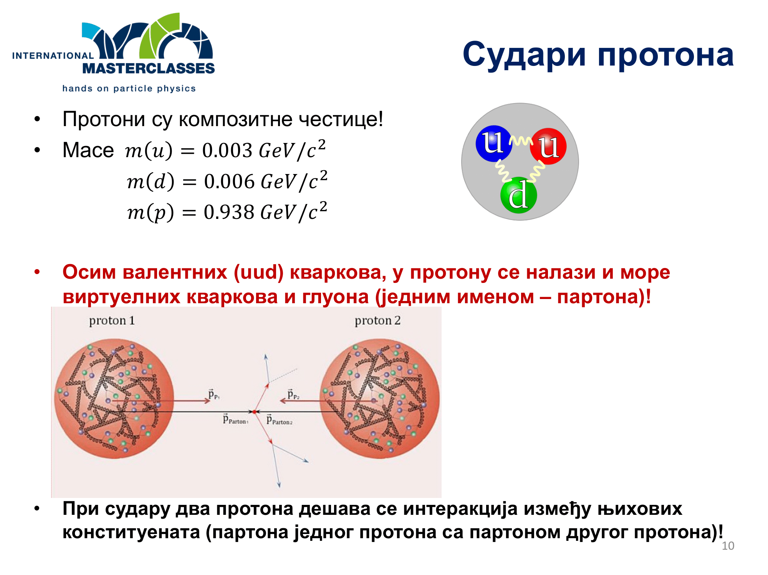

Slide 11
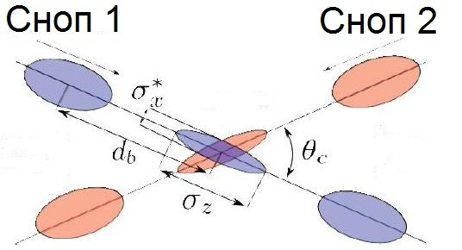
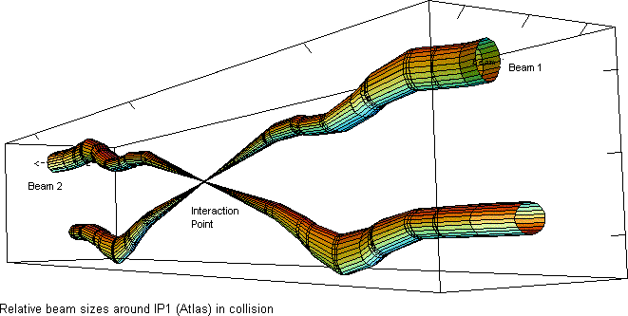
Луминозност
Поред енергије луминизност представља најважнији параметар судара снопова протона.
_{𝑳 =} 𝑵_{𝟏}𝑵_{𝟐}𝒇𝒏_{𝒃}
_{𝒄𝒎}`𝟐_{𝒔}`𝟏
𝑁_{c}, 𝑁₂ - број протона у банчу
𝑓 – фреквенција судара
𝑛_{𝑏} - број банчева
А – попречни пресек снопова
А
_{𝑵 = 𝑳×𝝈 ⇒} Потребна висока луминозност за ретке догађаје!
Дизајнирана луминозност ЛХЦ-а: 𝑳 = 𝟏𝟎^{𝟑𝟒}𝒄𝒎^{`𝟐}𝒔^{`𝟏}

Slide 12
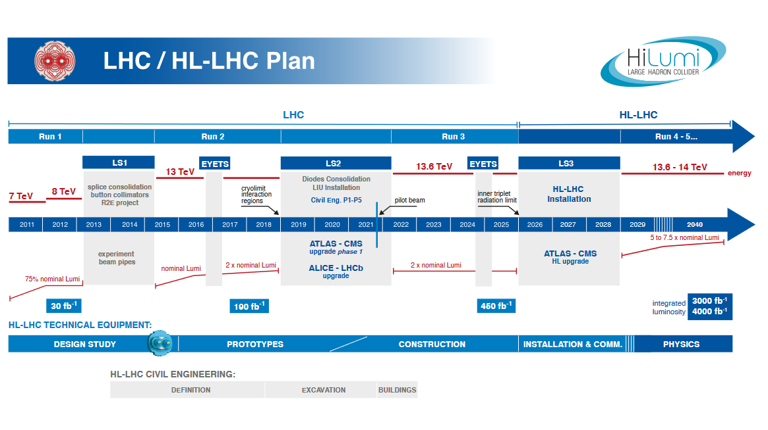
Историјат и планови за ЛХЦ

Slide 13

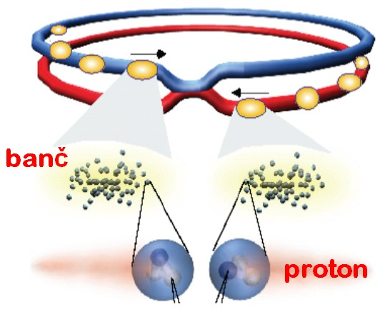
Параметри ЛХЦ-а
Особине ЛХЦ-а:
Обим | 26 659 m
Температура на којој раде диполи | 1.9 K
Број магнета | 9 593
Број диполних магнета | 1 232
Број квадруполних магнета | 392
Број система за убрзавање | 8 по снопу
Номинална енергија, протони | 7 TeV
Номинална енергија, јони | 2.76 TeV
Јачина магнетног поља дипола (мах) | 8.33 T
Мин. растојање између банчева | 7 m
Број банчева по снопу | 2 808
Број протона по банчу (на почетку) | 1.1 x 10¹¹
Број кругова у секунди | 11 245
Број судара по секунди | 600 милиона

Slide 14
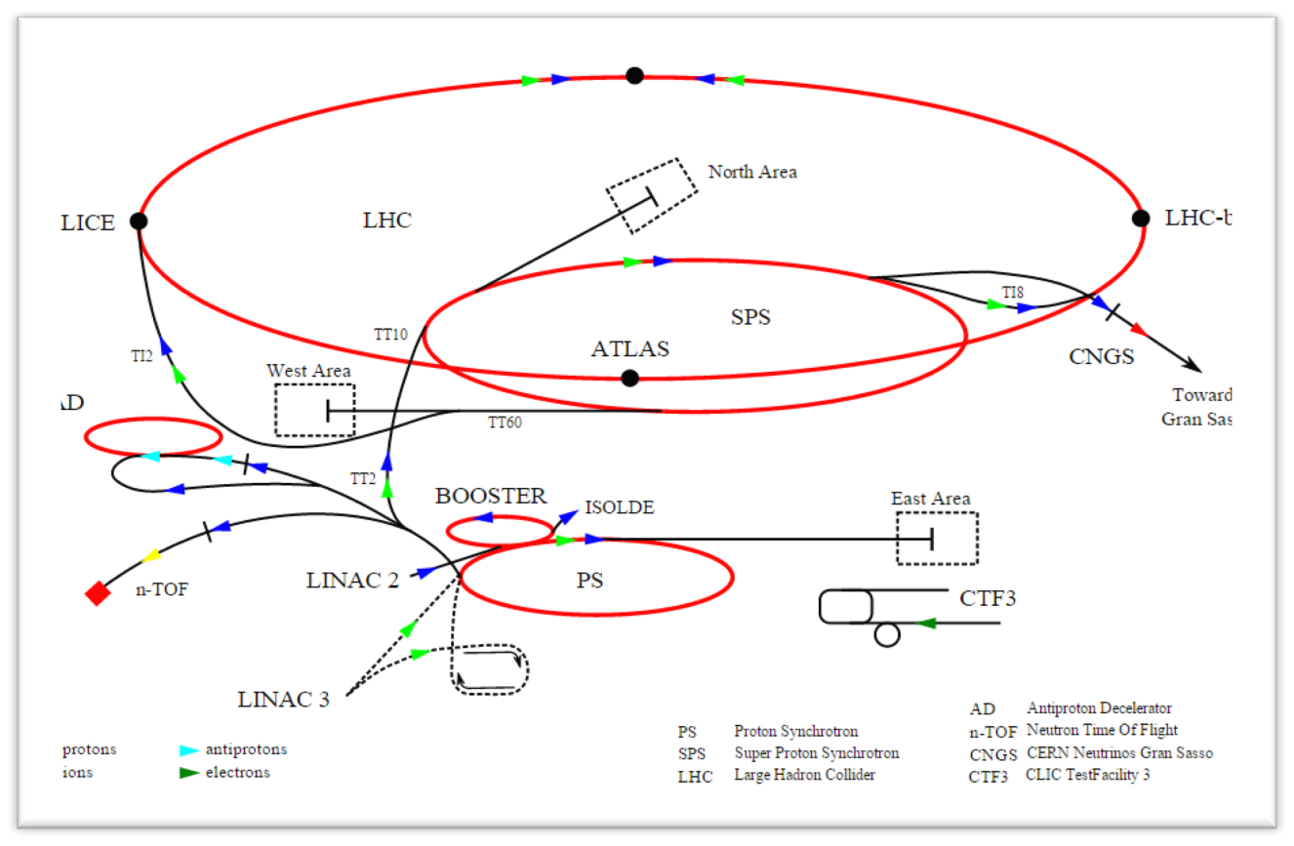
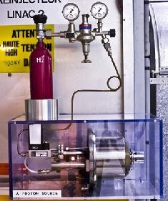
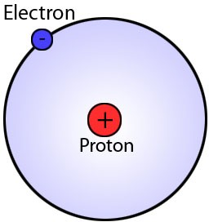
Акцелераторски комплекс
Протони се добијају тако што се електричним пољем код атома водоника уклањају електрони.
Пре убацивања у ЛХЦ, протони се до одређене мере морају убрзати!
Највећа могућа брзина у Свемиру је брзина
светлости (c=299 792 458 m/s)
http://home.web.cern.ch/about/accelerators
13

Slide 15
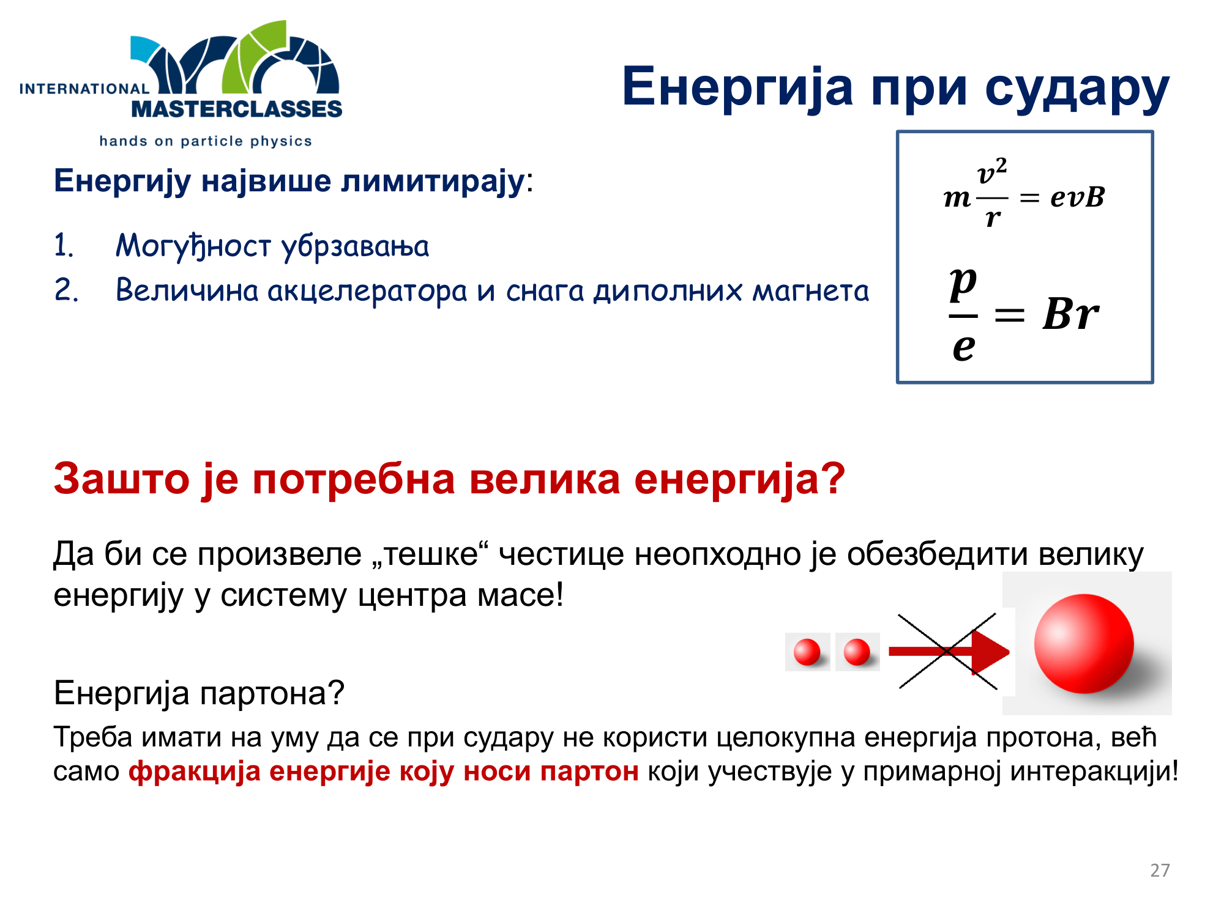

Slide 16
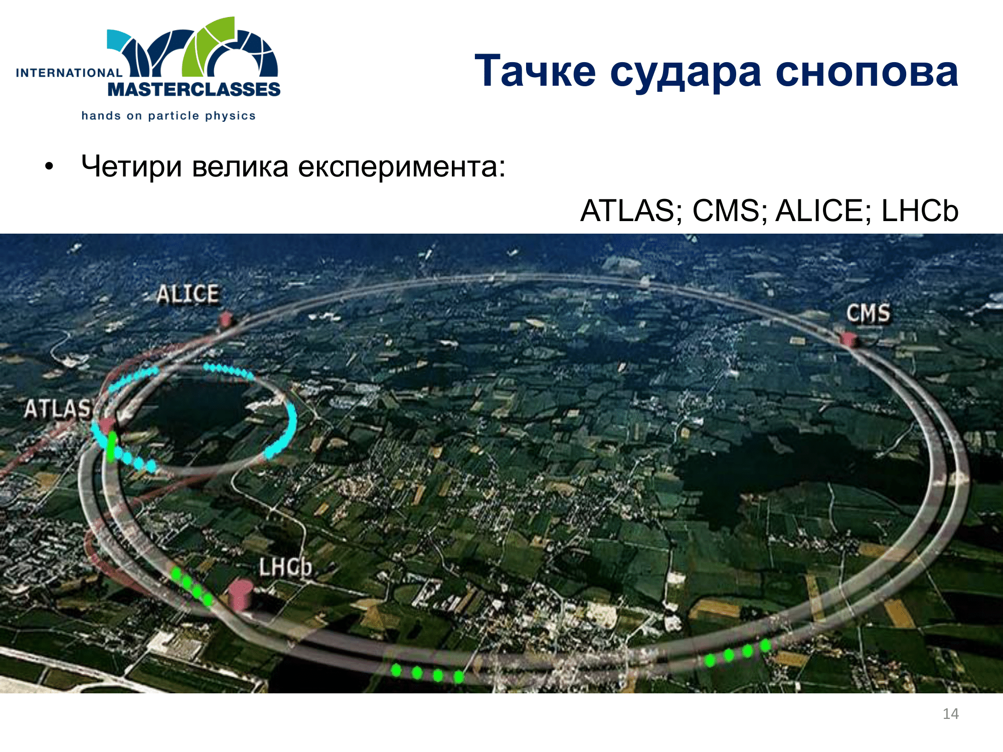

Slide 17
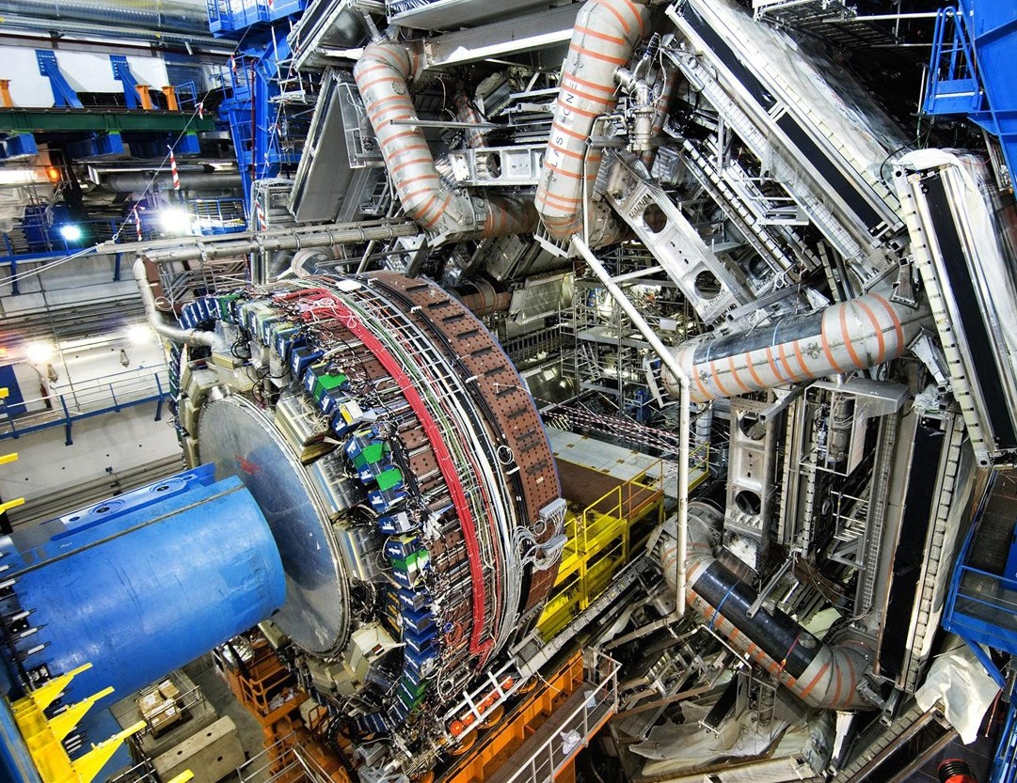


Slide 18
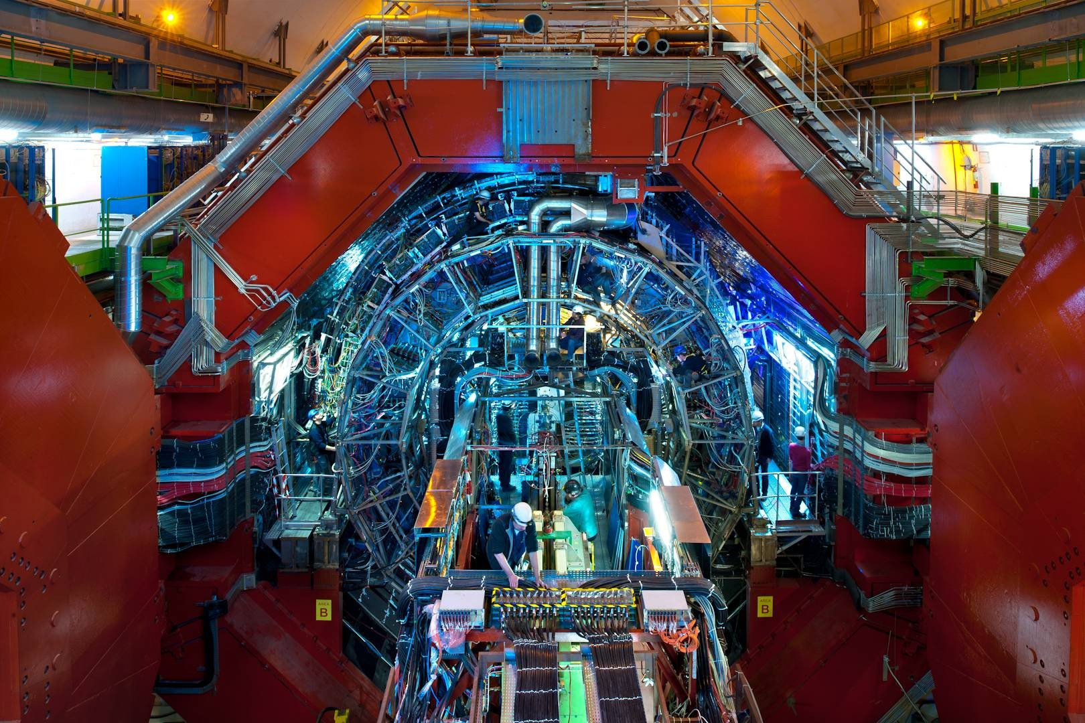


Slide 19
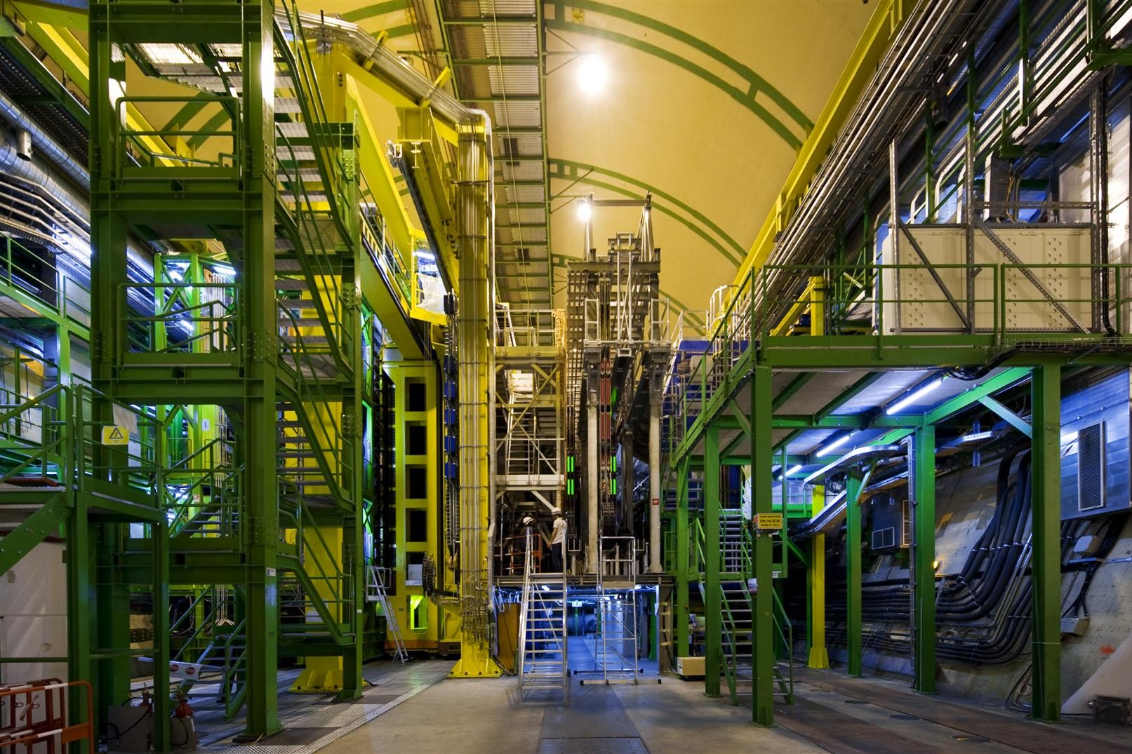


Slide 20
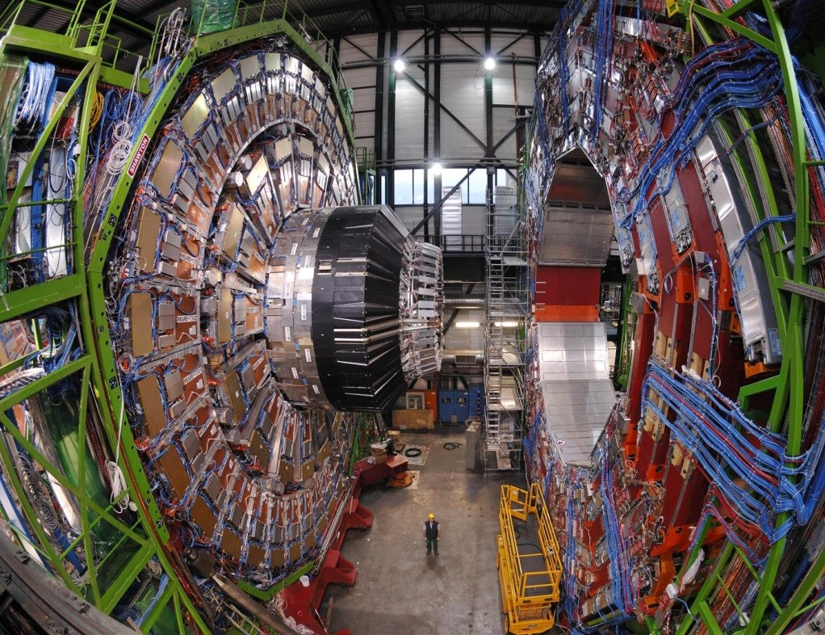


Slide 21
Овде иде филм

Slide 22

Како раде детектори?
Велике, цилиндричне, тродимензионалне камере
Снимају „омнидирекционе фотографије“ судара честица до 40 милиона пута у секунди!
Бележе импулсе, енергије и трајекторије честица насталих као производ судара протона
Notes:
Ljudsko društvo proizvodi podatke.
Ljudska delatnost ostavlja trag. Podatak je ne samo napisan, već i materijalan.
U početku, malo podataka je moglo da se sakupi i sačuva, ali danas živimo u eri velikih podataka gde se sakupljivi podaci proizvode u nesagledivim razmerama.
ZAŠTO JE TO TAKO?
Sakupljanjem i korišćenjem podataka, ljudi napreduju. Istraživanje fizike je dovelo do stvaranja CERN-a.
Upravo u CERN-u stvoren je Internet koji je postao okosnica razvoja modernog društva.
Razvoj tehnologije sa Internetom u osnovi je doveo do stvaranja i beleženja velike količine podataka razne vrste
Pravilna analiza tih podataka može dovesti do daljeg razvoja. KAKO ANALIZIRATI?
Isti problem ima i CERN. LHC sa četiri eksperimenta proizvodi ogromne količine naučnih podataka koje treba analizirati.
U spas dolazi oblast matematike i kompjuterskih nauka koja se zove MAŠINSKO UČENJE.
Ono je našlo primenu najpre u naučnoj analizi, međutim, poslednjih godina je nezaobilazan deo komercijalne primene.
Naučni algoritmi su pomogli razvoju komercijalnih koji su u ekspanziji. Sada komercijalni algoritmi nalaze svoju primenu u nauci, a povratna sprega je nikad jača.

Slide 23
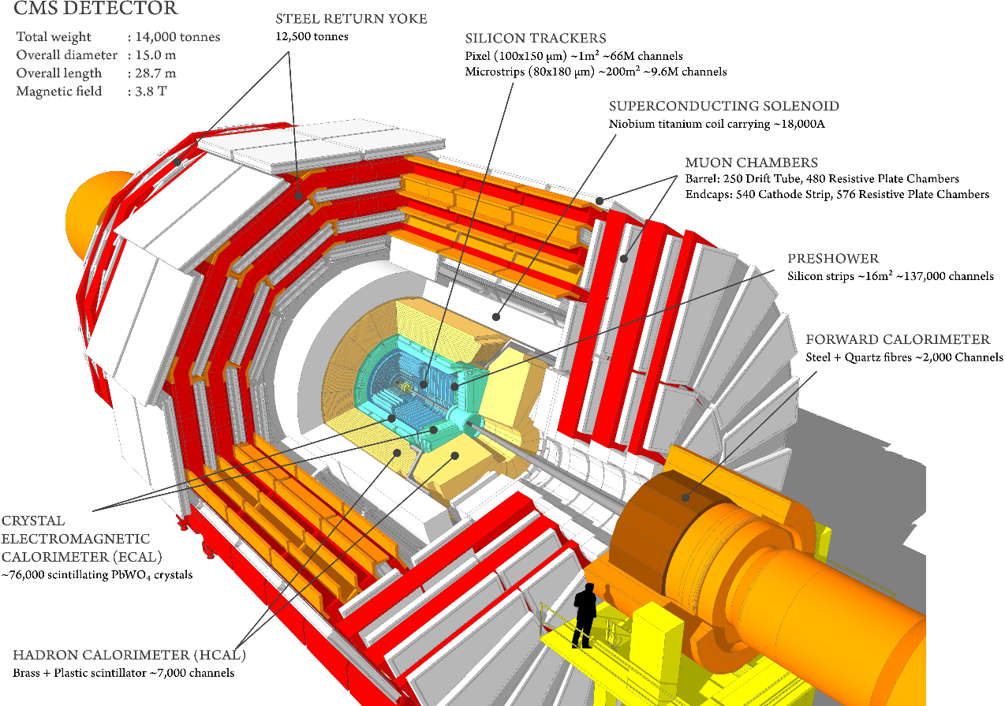
Компоненте детектора
Пример: Компактни Мионски Соленоид (ЦМС):
Трекер систем: Снима трајекторије наелектрисаних честица.
Електромагнетски калориметар: Мери енергије електрона, позитрона и фотона.
Хадронски калориметар: Мери енергије хадрона.
Соленоидни магнет: Ствара јако магнетно поље за прецизније мерење трајекторија и импулса наелектрисаних честица.
Мионске коморе: Детектују мионе и друге наелектрисане честице.
Notes:
Ljudsko društvo proizvodi podatke.
Ljudska delatnost ostavlja trag. Podatak je ne samo napisan, već i materijalan.
U početku, malo podataka je moglo da se sakupi i sačuva, ali danas živimo u eri velikih podataka gde se sakupljivi podaci proizvode u nesagledivim razmerama.
ZAŠTO JE TO TAKO?
Sakupljanjem i korišćenjem podataka, ljudi napreduju. Istraživanje fizike je dovelo do stvaranja CERN-a.
Upravo u CERN-u stvoren je Internet koji je postao okosnica razvoja modernog društva.
Razvoj tehnologije sa Internetom u osnovi je doveo do stvaranja i beleženja velike količine podataka razne vrste
Pravilna analiza tih podataka može dovesti do daljeg razvoja. KAKO ANALIZIRATI?
Isti problem ima i CERN. LHC sa četiri eksperimenta proizvodi ogromne količine naučnih podataka koje treba analizirati.
U spas dolazi oblast matematike i kompjuterskih nauka koja se zove MAŠINSKO UČENJE.
Ono je našlo primenu najpre u naučnoj analizi, međutim, poslednjih godina je nezaobilazan deo komercijalne primene.
Naučni algoritmi su pomogli razvoju komercijalnih koji su u ekspanziji. Sada komercijalni algoritmi nalaze svoju primenu u nauci, a povratna sprega je nikad jača.

Slide 24
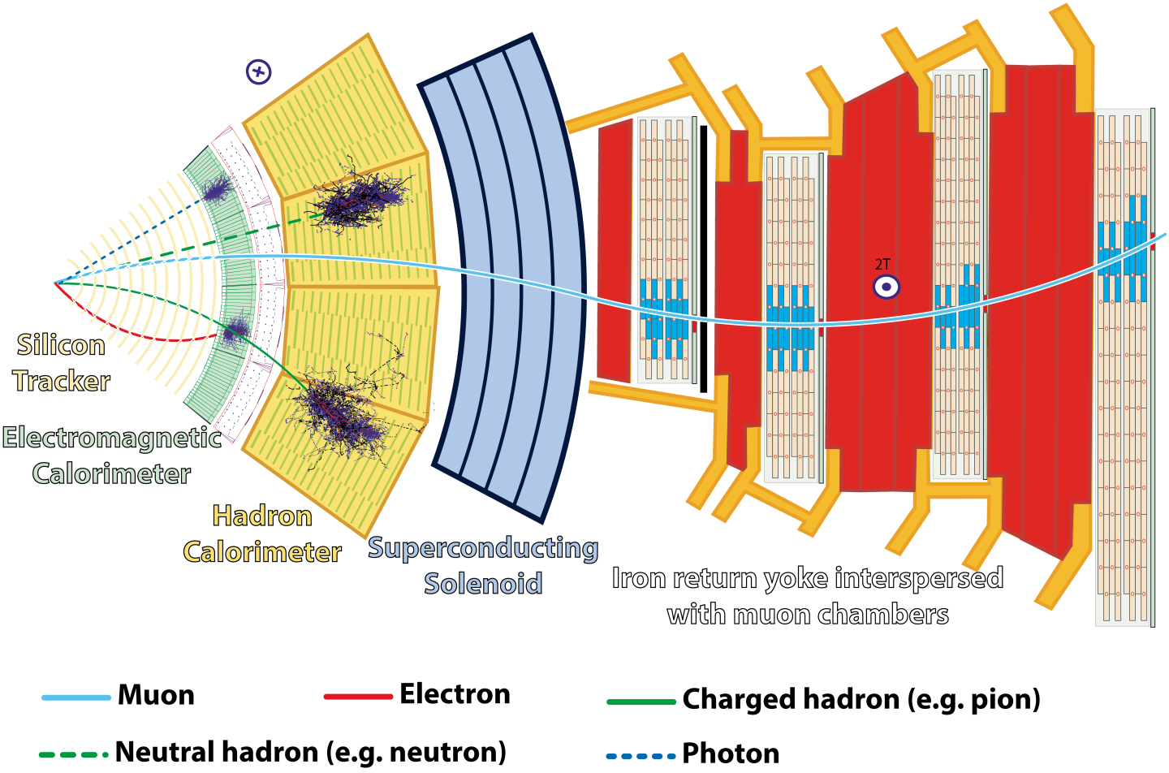
Идентификација честица
Notes:
Ljudsko društvo proizvodi podatke.
Ljudska delatnost ostavlja trag. Podatak je ne samo napisan, već i materijalan.
U početku, malo podataka je moglo da se sakupi i sačuva, ali danas živimo u eri velikih podataka gde se sakupljivi podaci proizvode u nesagledivim razmerama.
ZAŠTO JE TO TAKO?
Sakupljanjem i korišćenjem podataka, ljudi napreduju. Istraživanje fizike je dovelo do stvaranja CERN-a.
Upravo u CERN-u stvoren je Internet koji je postao okosnica razvoja modernog društva.
Razvoj tehnologije sa Internetom u osnovi je doveo do stvaranja i beleženja velike količine podataka razne vrste
Pravilna analiza tih podataka može dovesti do daljeg razvoja. KAKO ANALIZIRATI?
Isti problem ima i CERN. LHC sa četiri eksperimenta proizvodi ogromne količine naučnih podataka koje treba analizirati.
U spas dolazi oblast matematike i kompjuterskih nauka koja se zove MAŠINSKO UČENJE.
Ono je našlo primenu najpre u naučnoj analizi, međutim, poslednjih godina je nezaobilazan deo komercijalne primene.
Naučni algoritmi su pomogli razvoju komercijalnih koji su u ekspanziji. Sada komercijalni algoritmi nalaze svoju primenu u nauci, a povratna sprega je nikad jača.

Slide 25
Идентификација честица
Више о овоме на туторијалу за вежбе и на самим вежбама!
Notes:
Ljudsko društvo proizvodi podatke.
Ljudska delatnost ostavlja trag. Podatak je ne samo napisan, već i materijalan.
U početku, malo podataka je moglo da se sakupi i sačuva, ali danas živimo u eri velikih podataka gde se sakupljivi podaci proizvode u nesagledivim razmerama.
ZAŠTO JE TO TAKO?
Sakupljanjem i korišćenjem podataka, ljudi napreduju. Istraživanje fizike je dovelo do stvaranja CERN-a.
Upravo u CERN-u stvoren je Internet koji je postao okosnica razvoja modernog društva.
Razvoj tehnologije sa Internetom u osnovi je doveo do stvaranja i beleženja velike količine podataka razne vrste
Pravilna analiza tih podataka može dovesti do daljeg razvoja. KAKO ANALIZIRATI?
Isti problem ima i CERN. LHC sa četiri eksperimenta proizvodi ogromne količine naučnih podataka koje treba analizirati.
U spas dolazi oblast matematike i kompjuterskih nauka koja se zove MAŠINSKO UČENJE.
Ono je našlo primenu najpre u naučnoj analizi, međutim, poslednjih godina je nezaobilazan deo komercijalne primene.
Naučni algoritmi su pomogli razvoju komercijalnih koji su u ekspanziji. Sada komercijalni algoritmi nalaze svoju primenu u nauci, a povratna sprega je nikad jača.

